Slide 1


Slide 2
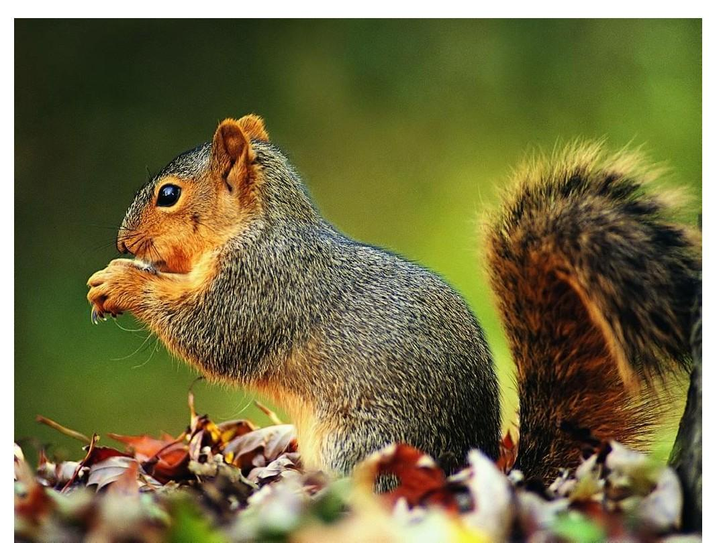


人教版 语文 五年级 上册
17 松 鼠
初读感知

Slide 3

松鼠是啮齿目松鼠科动物。体长20～28厘米，尾巴长15～24厘米，体重300～400克。眼大而明亮，耳朵长，耳尖有一束毛，冬季尤其显著。夏毛黑褐色或赤棕色；冬毛灰色，烟灰色或灰褐色，腹毛白色。四肢细长，后肢更长，指、趾端有尖锐的钩爪。尾毛多而蓬松，常朝背部反卷。

Slide 4
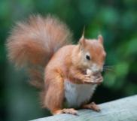
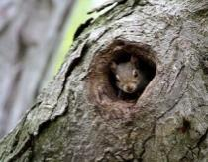
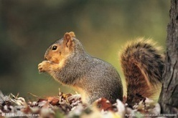
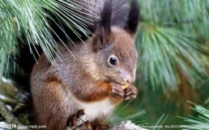
松鼠一般白天活动，清晨更为活跃。它的听觉和视觉都很好，行动敏捷、活泼。

Slide 5


朗读视频
1.自由朗读课文，圈出生字词，不会读的字查字典解决，难读的地方多读几遍，没把握的地方作批注。
2.听范读，注意自己标注的地方，看自己哪些地方读的不准确。
3.再读课文，想一想，课文从哪几个方面介绍了松鼠？

Slide 6


我会读
xùn
jiǎo
xiē
chà
驯良
矫健
歇凉
分杈
xiǎn
xiá
miǎn
zhuī
苔藓
狭窄
勉强
圆锥

Slide 7
易错音
读下面的词语，给加红的字选择正确的读音。
驯（xùn xiòng）良 宽敞（cǎnɡ chǎnɡ ）
松鼠（shǔ sǔ） 拾（sí shí）起
梳（shū sū）理 玲（lín líng）珑
√
√
√
√
√
√

Slide 8

识字遇鼠
矫
藓
锥
驯
杈
勉

Slide 9
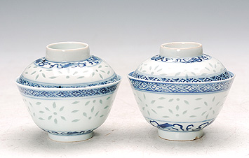

同音易混字
字义：[玲珑]器物细致精巧。
玲
组词：（玲珑）（玲梅）（小巧玲珑）
líng
字义：金属制成的响器。
铃
组词：（电铃）（铃铛）（掩耳盗铃）
运用：这个铃铛的做工真精致，看上去小巧玲珑的。

Slide 10


多音字
加点的字是多音字！
关注下面句子中加点的字，看看你有什么发现？
松鼠在秋天拾榛子，塞到老树空心的缝隙里，塞得满满的，留到冬天吃。
.
féng (缝合)
fèng (一道缝)
注意加点字的读音！
缝
读一读：我的裤子裂开了一道缝(fèng)，经过妈妈的缝
(féng)合简直像新的一样。
.
.

Slide 11
整体感知
默读课文，思考：找出文中最能概括松鼠特点的一句话。
松鼠是一种漂亮的小动物，乖巧， 驯良，很讨人喜欢。

Slide 12
默读课文，把从课文中获得的有关松鼠的信息分条写下来。
（1）它们面容清秀，眼睛闪闪发光，身体矫健，四肢轻快。
（2）玲珑的小面孔，衬上一条帽缨形的美丽尾巴，显得格外漂亮。
（3）松鼠不躲藏在地底下，经常在高处活动。
（4）它们好像很怕强烈的日光，白天躲在窝里歇凉，晚上出来奔跑、玩耍、吃东西。
（5）它们是十分警觉的。

Slide 13
提示：点击生字进入详细讲解。
我会写
鼠
秀
玲
珑
歇
窝
拾
滑
狭
勉
梳
观察生字在田字格中的位置，讨论书写注意事项。

Slide 14
鼠
秀
玲
珑
歇
窝
滑
拾
狭
勉
梳
左右结构
独体结构
半包围结构
上下结构

Slide 15


shǔ
鼠
上边是“臼”不是“白”。
下边两个竖提内各有两小点，末笔斜钩呈弧形、要长。
结构：独体
音序：S 部首：鼠
易错提示：上面千万不要写成白哦！
组词：老鼠 鼠目寸光
笔画：十三
Notes:
15

Slide 16
xiù
秀
“乃”字横长、下边两个折都要短、下折往左拉，最后写撇。
“禾”字要扁。
结构：上下
音序：X 部首：禾
易错提示：下部是横折折折钩哦！
组词：秀丽 眉清目秀
笔画：七
Notes:
16

Slide 17
líng
“令”的人稍宽、下边横撇要小、横撇下的点稍大。
玲
左窄右宽。
结构：左右
音序：L 部首：王
易错提示：千万不要忘记最后一笔点哦！
组词：玲琅 小巧玲珑
笔画：九
Notes:
17

Slide 18
lóng
珑
“龙”横短撇长，右下边撇与竖弯钩要交叉，右上角有一点。
左窄右宽。
结构：左右
音序：L 部首：王
易错提示：右部不要少写一撇哦！
组词：玉玲珑 八面玲珑
笔画：九
Notes:
18

Slide 19
xiē
“日”要扁小，“匃”里面“人”要小，注意不要写成“凶”。
歇
右部末尾捺舒展。
结构：左右
易错提示：左下部千万不要写成“凶”哦！
音序：X 部首：欠
组词：歇工 停歇
笔画：十三
Notes:
19

Slide 20
wō
窝
“口”字扁窄， 下框要扁宽，“人”字捺变点撇上边出头。
“宀”的横画要长、下边撇和点要小。
结构：上下
音序：W 部首：穴
易错提示：下部是“内”哦！
组词：鸡窝 安乐窝
笔画：十二
Notes:
20

Slide 21
shí
右边“ 人” 字要舒展，下边有一短横，“ 口” 字稍扁宽。
拾
左窄右宽。
结构：左右
音序：S 部首：扌
易错提示：右部不要漏掉“人”下的一横哦！
组词：拾取 拾金不昧
笔画：九
Notes:
21

Slide 22
huá
“骨”上边要扁，上框内有一横折、要小，中间是“冖”、横段稍长，最下边框内有两短横。
滑
左窄右宽。
结构：左右
音序：H 部首：氵
组词：滑溜 油嘴滑舌
易错提示：右上中间是横折不是竖哦！
笔画：十二
Notes:
22

Slide 23
xiá
狭
“夹”两横靠上，竖撇贯穿两横、要长，里边是左点右短撇。
“犭”要窄长。
结构：左右
音序：X 部首：犭
易错提示：右部是“夹”，不是“来”哦！
组词：狭窄 狭路相逢
笔画：九
Notes:
23

Slide 24
miǎn
“免”字中间框要扁窄，下面一撇从上横处起笔，竖弯钩在下横处起笔、横画要长。
勉
“力”的撇注意避让。
易错提示：第七笔是竖弯钩要宽，托起上面的“力”哦！
结构：半包围
音序：M 部首：力
组词：勉励 勉为其难
笔画：九
Notes:
24

Slide 25
shū
梳
右边第三笔是撇折、折向上拉要轻，下边三笔均匀排列，中间有一短竖。
左右笔画穿插避让。
结构：左右
音序：S 部首：木
易错提示：右上部横折上的点不要丢哦！
组词：梳洗 梳妆打扮
笔画：十一
Notes:
25

Slide 26

写一写
1.在生字本上练习书写，师生评价。
2.听写生字、词语。
3.对照下面的词语，同桌互批，纠正错字。
松鼠 乖巧 清秀 玲珑 歇凉 搭窝 追逐 警觉
触动 光滑 勉强 狭窄 脱落 梳理 拾麦子

Slide 27
课堂小结
1．松鼠的活动范围主要在( )
A．地底下 B．树顶上 C．人的住宅 D．小树丛
2．松鼠的活动时间一般是( )
A．夜晚 B．白天
3．松鼠是________生的，通常一胎生________个。它们用爪子和牙齿梳理全身的毛，身上总是__________、______________的。
B
A
胎
三四
光光溜溜
干干净净

Slide 29


